Slide 1




中期报告

Slide 2















论文提纲
学位论文完成情况
论文研究方法
下一部工作计划

Slide 3

研究背景分析
研究问题的提出
相关理论及文献回顾
PPP
定义
老龄化背景
养老现状
因素分析
结果识别
案例研究
选择方法
应用范围
问卷调查
因素确定
数学建模
模型应用
结论与展望

Slide 4

A问卷调查
B数学建模

Slide 5

选取了大连市甘井子区，沙河口区，西岗区，中山区，高新园区等五大区作为类别，将其中所有成规模的居民区列举出来作为抽样总体，按照其中老年人数量进行比例分配4：2：1：2：1抽取

Slide 6
甘井子区 | 南岭花园，盛世闲庭，理工园，美林园
沙河口区 | 幸福小区，天河新苑
中山区 | 虎滩小区
西岗区 | 桃花源小区，景润小区
高新园区 | 东方圣荷西小区

Slide 7
共发放问卷800份，问卷的发放和回收都经过严格的监督，最终我们成功回收了783份问卷，为了尽力保证数据的真实性和完整性，最后筛选出了520有效问卷，取得了预期中的数据和结果。

Slide 8
核心指标 | 食品安全
 | 饮食护理
 | 设施设备安全
 | 火灾预防
 | 房屋结构状况及工程质量的好坏
 | 安全隐患检查
 | 护工医疗资格证
 | 安全标识
 | 突发事件的处理预案
 | 按时供应三餐
 | 周边的空气质量的好坏
 | 卫生的整洁度
 | 疾病预防
 | 护工护理资格证
 | 餐饮人员健康证

Slide 9

发放对象： 国内老龄方向研究专家
发放方式： 采用专家调查法，通过电子邮件发放

Slide 10

采用ELECTRE的方法进行建模
ELECTRE
（Elimination et Choice Translating Reality）
属于级别不劣于关系（Outtranking Relation）多属性决策，也可称为级别高于关系。

Slide 11
ELECTRE法主要的版本有I、II、 III、 IV、 IS、TRI等六种，可以提供三类不同的决策支持。
决策问题分类 | 决策支持的目的 | 方法分类
选择 | 选出待选方案中较满意的方案 | ELECTRE I ELECTRE IS
分组 | 对方案分组，各组内不对方案排序 | ELECTRE TRI
排序 | 对方案进行不完全排序或全排序 | ELECTRE II III IV
本文所选用的研究方法为ELECTRE I的方法。

Slide 12

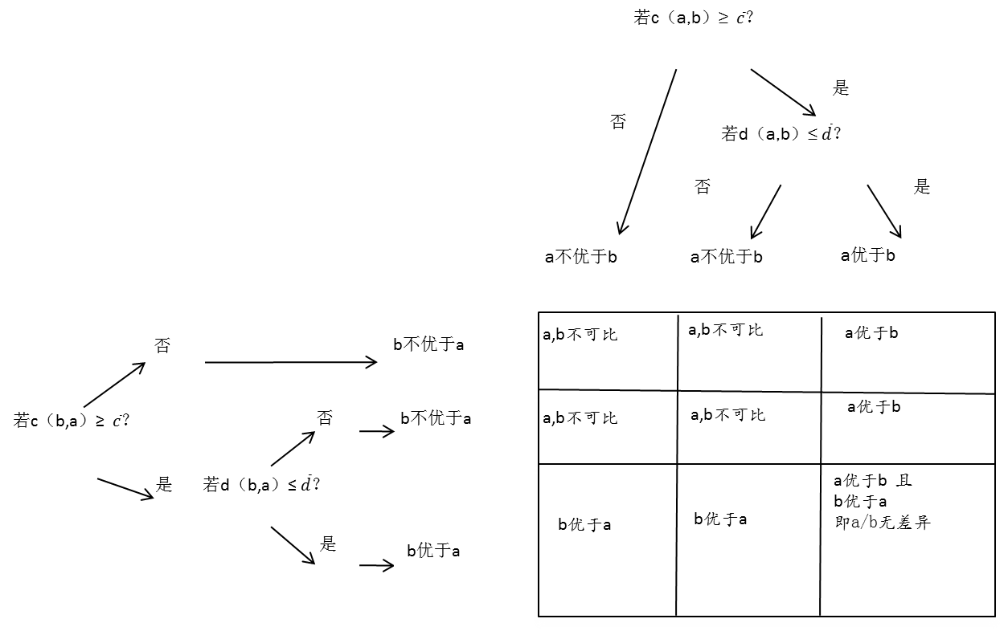

Slide 13

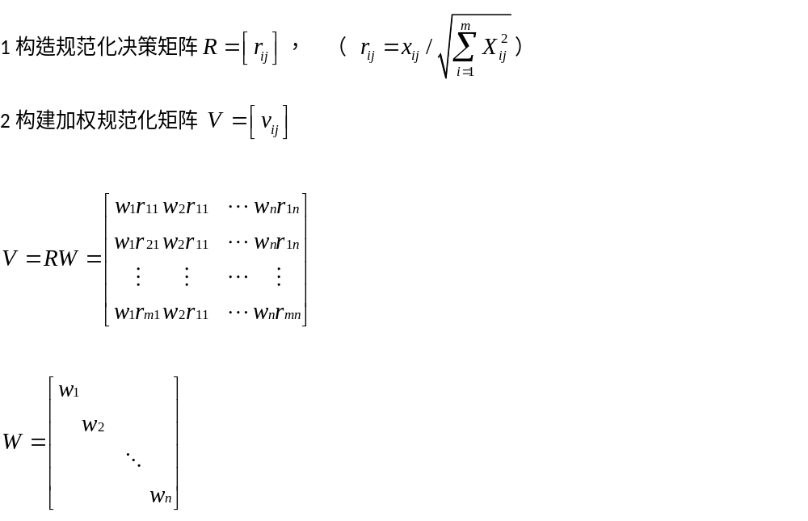

Slide 14
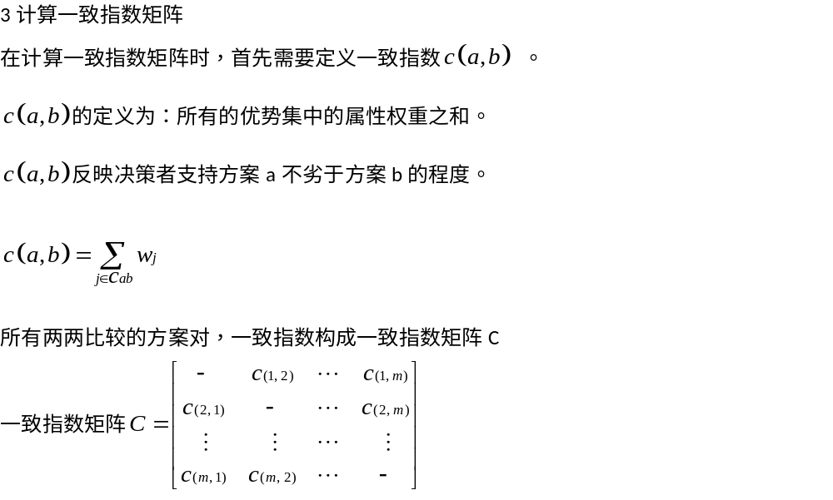

Slide 15
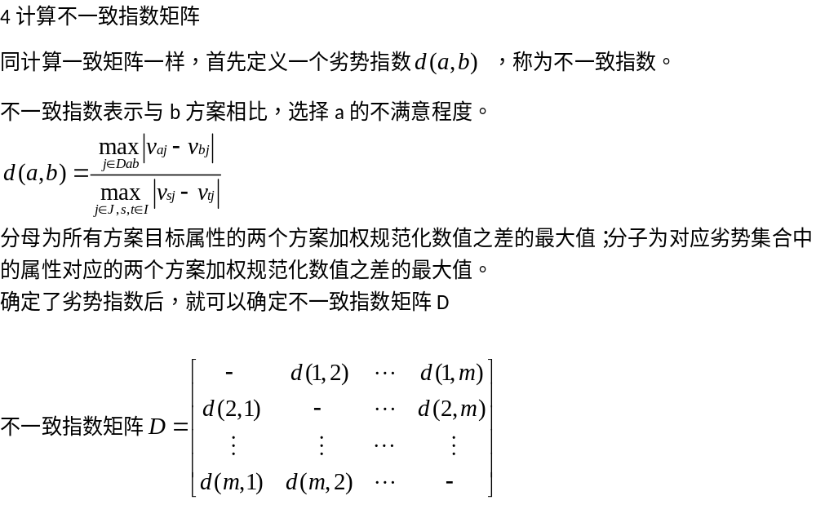

Slide 16
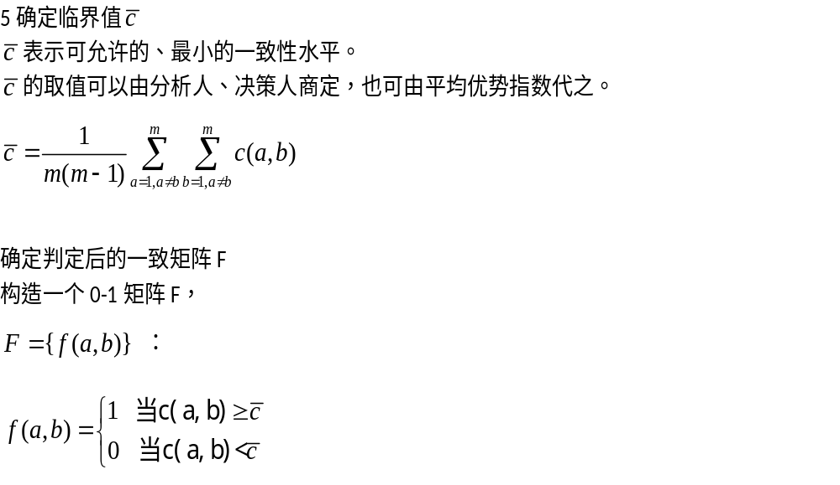

Slide 17
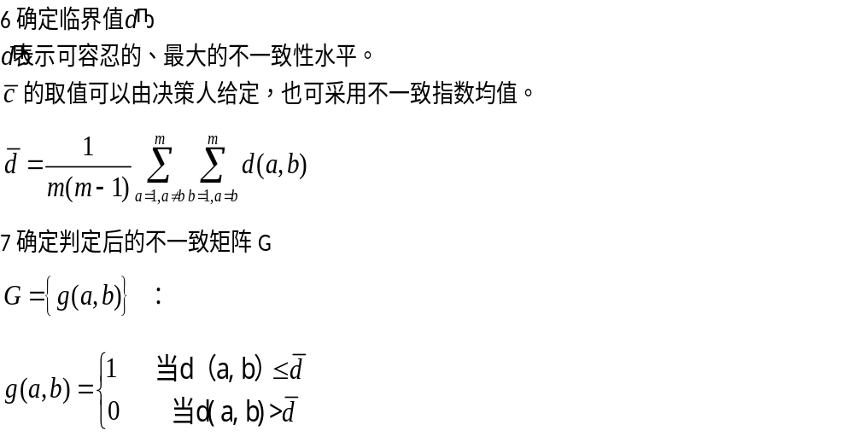

Slide 18
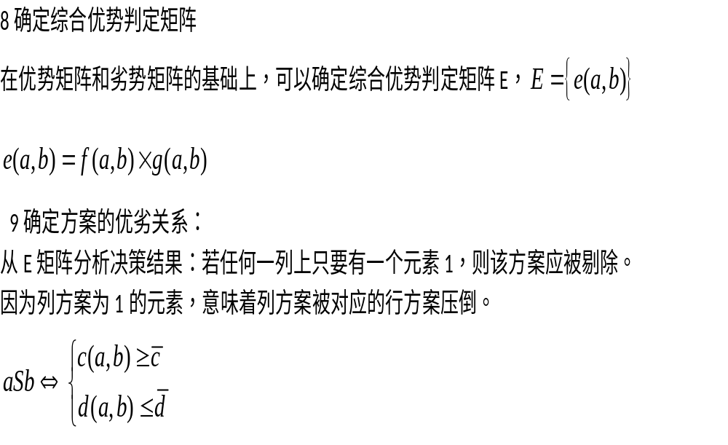

Slide 19
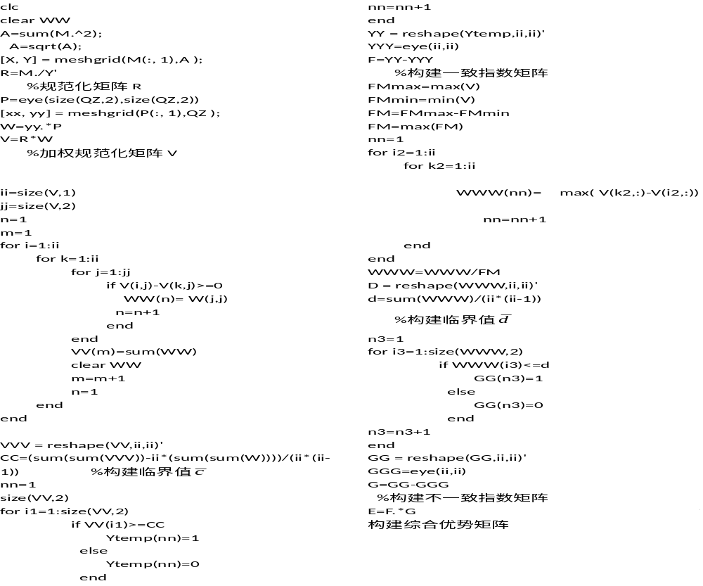
通过MATLAB软件对上述原理进行了编程：

Slide 20
通过MATLAB软件对上述原理进行了编程：
只要输入各家养老院核心指标的分数，
自动输出综合优势矩阵E
从而可以选出合格的养老院

Slide 21

对专家问卷进行回收整理，数据分析，确定养老院各项指标的权重，完成模型的最终建立

Slide 22


